Slide 1

博士综合考评
姓名：陈博洋
导师：赵杰
二〇二零年九月

Slide 2
目录
专业基础知识学习情况
1
2
论文调研与工作思路
3
科研实际工作情况
4
4
Notes:
2

Slide 3
1 专业基础知识学习情况
博士一年级，完成了《博士英语科技写作》、《中国马克思主义与当代》等课程的学习。以上课程考试全部通过，为后续的课题进展做好了基础知识上的准备。
自学专业理论知识
机器人学导论
欠驱动机器人学
ROS
C++、Python编程语言等
Drake
相关算法
3

Slide 4
目录
专业基础知识学习情况
1
2
论文调研及工作思路
3
科研实际工作情况
4
Notes:
4

Slide 5
2 博士论文调研及工作思路
工作思路
正在进行
5

Slide 6
2 博士论文调研及工作思路
目前博士课题暂定为“仿鸵鸟双足机器人运动规划及优化控制研究”，主要研究内容为模仿鸵鸟双足高速灵活机动的能力，即实现一种既能使仿鸵鸟机器人实现高速机动，又能够灵活改变姿态的双足机器人控制方案。
6

Slide 7
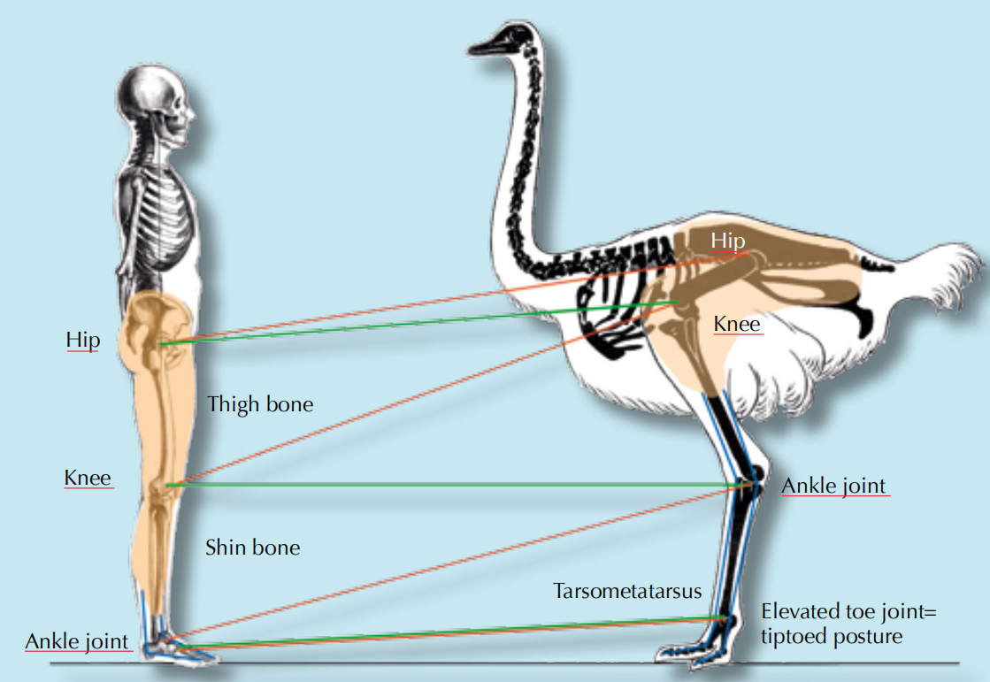
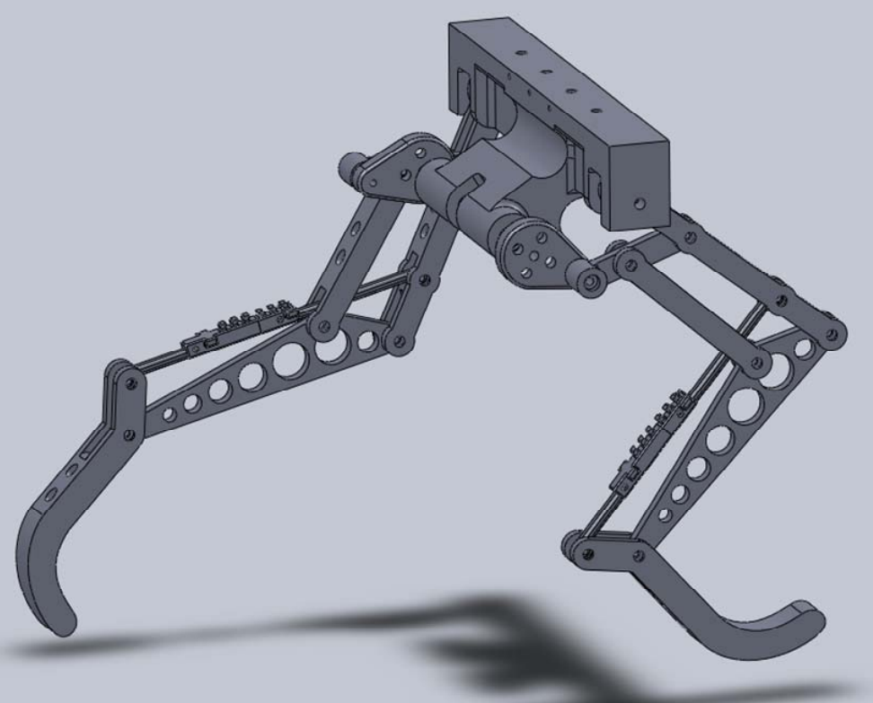
2 博士论文调研及工作思路
课题来源：“xxxxx”预研项目::双足部分
总体要求：重量轻、负载高，具有高稳定性、高鲁棒性和高速灵活机动能力双足机器人。
7

Slide 8
2 博士论文调研及工作思路
研究背景
与轮式或履带式机器人相比，腿式机器人具有与地面非连续接触的特点，具备更高的地形适应能力和更广应用范围；
足式机器人是腿式机器人的一个分支，随着计算能力和制造工艺的进步，成为学术界研究热点之一；
双足机器人与多足机器人相比，制造成本低，占地面积小，灵活性好，运动性能高，能够适应更加复杂的地形；且由于其运动方式与人或者动物的运动方式类似，更适合人机交互或人机协同作业；
从仿生学角度，双足由可分为仿人和仿动物两种，其中模仿动物以实现高速灵活机动方式，是双足领域的热点之一。
8

Slide 9
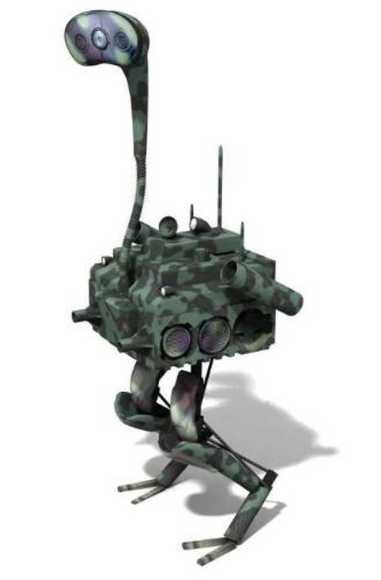
2 博士论文调研及工作思路
研究意义
双足机器人能够利用携带设备，在保持灵活机动的情况下完成作业，更加容易与人类进行协作，适应人类的生活工作环境，且对于具有危险性的任务场景，比如军事侦察，灾难救援，协同反恐等，使用双足机器人配合甚至代替人类完成任务是理想的工作形式，因此对具有高速灵活机动方式的仿生双足机器人的研究是具有重要理论价值和应用意义的。
9

Slide 10
2 博士论文调研及工作思路
国内外研究现状
10

Slide 11
2 博士论文调研及工作思路
国内外研究现状
11

Slide 12
2 博士论文调研及工作思路
鸵鸟运动方式特点
12

Slide 13
2 博士论文调研及工作思路
研究目标
根据鸵鸟运动特点，研究设计一套能够进行高速机动的，灵活主动调整姿态的，主要由运动规划和执行轨迹的优化控制器组成的 双足控制方案。
拟定方案结构
13

Slide 14
2 博士论文调研及工作思路
拟定的研究路线
考虑到机器人控制的理论结构特点，拟采用由下到上的研究方式，从轨迹追踪入手，利用已有的运动规划器、轨迹优化，和反馈控制器，先研究设计轨迹追踪控制器，在此基础上，逐步向上拓展，迭代的更新设计，最终实现满足鸵鸟运动要求的高稳定性、高鲁棒性、高灵活性的控制方案。
14

Slide 15
2 博士论文调研及工作思路
研究内容1：运动规划
根据仿鸵鸟机器人的动力学模型（SLIP等），研究设计控制各个关节
的运动规划器，求取机器人初始轨迹，其关键在于如何在线的保证机器人高速运动时的灵活性、动态稳定、鲁棒性要求。
已有方案及拟采用的技术路线
15

Slide 16
2 博士论文调研及工作思路
研究内容2：轨迹优化
根据运动规划生成的初始轨迹，研究设计一种轨迹优化器，通过优化
的手段进一步优化初始轨迹，求取满足运动特点与轨迹精度的最优轨迹。
已有方案及拟采用的技术路线
16

Slide 17
2 博士论文调研及工作思路
研究内容3：轨迹追踪
根据鸵鸟运动方式的特点，研究设计一种具有高鲁棒性的轨迹追踪
控制器。
已有方案及拟采用的技术路线
17

Slide 18
2 博士论文调研及工作思路
研究内容4：反馈控制
由于高速运动一定会存在较大的扰动和偏差，尤其是受到地形的干
扰时，研究设计一种能够主动弥补偏差的反馈机制。
已有方案及拟采用的技术路线
目前已有的反馈控制主要是针对模块内的偏差，尤其是在基于优化的反馈控制器中，如 QP。
通过实验验证已有的反馈控制器性能，研究控制器层的反馈控制在高速机动时的执行效率；
研究在偏差过大时，通过修正轨迹优化的优化轨迹，增强系统稳定性；
研究运动规划与轨迹优化参与整体反馈控制的效能，自底向上的层级反馈控制机制，以实现仿鸵鸟机器人的有限时间稳定性和高度鲁棒性。
18

Slide 19
目录
专业基础知识学习情况
1
2
论文调研及工作思路
3
科研实际工作情况
4
Notes:
19

Slide 20
3 科研实际工作情况
根据工作思路与研究路线，目前已完成的工作有：
1. 仿生鸵鸟运动方式特点的调研，机器人模型设计的调研；
2. 基于Drake、ROS Melodic和Gazebo的实验平台的搭建，并通过手推车杆模型验证实验平台；
20

Slide 21
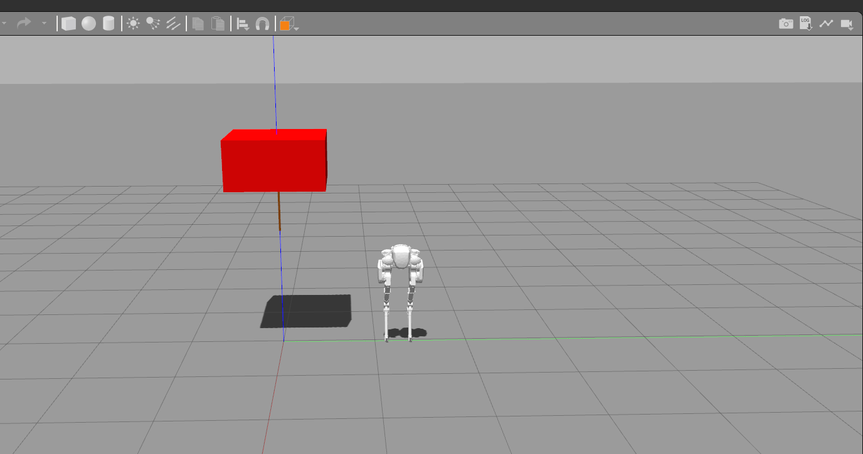
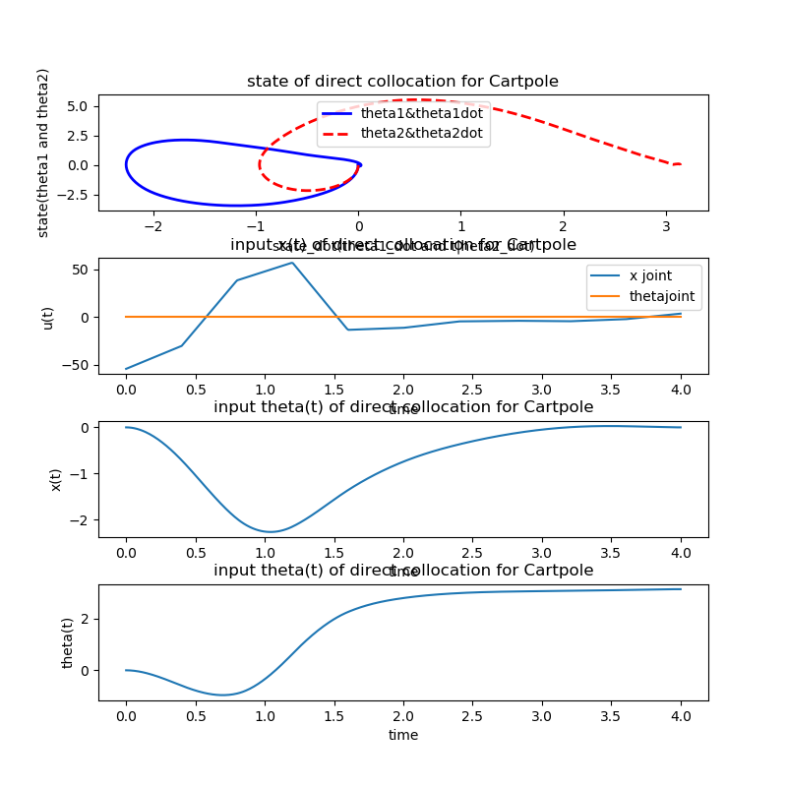
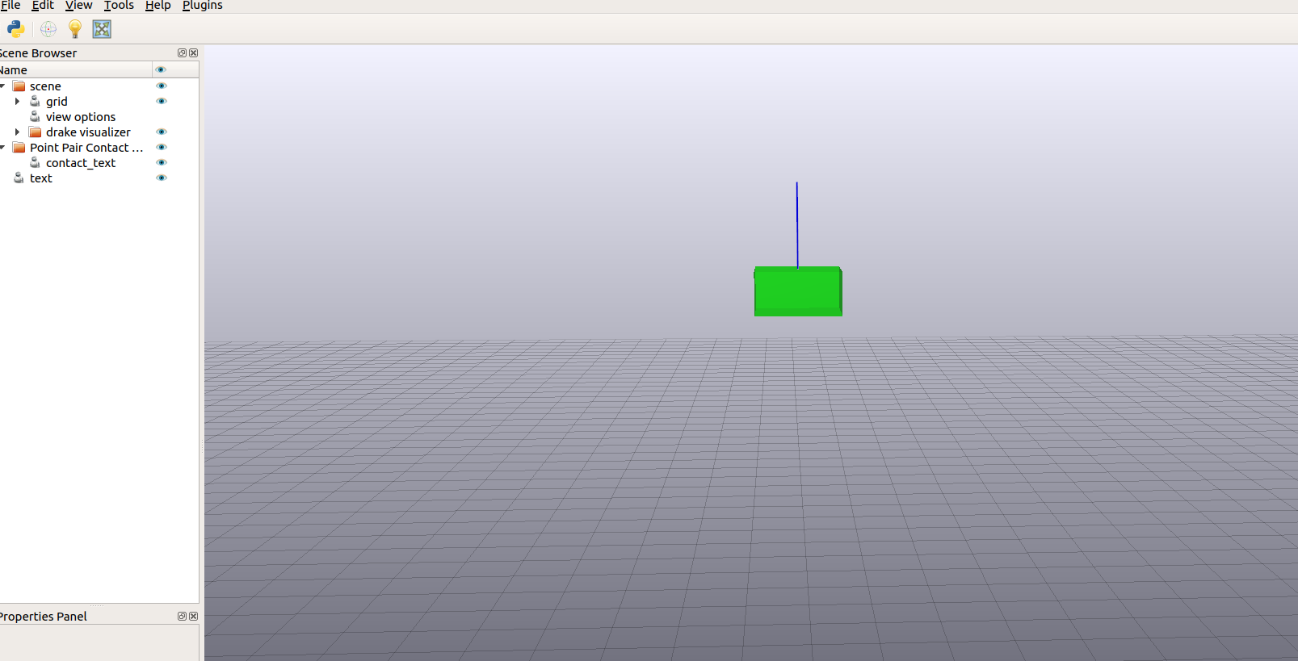
3 科研实际工作情况
根据工作思路与研究路线，目前已完成的工作有：
21

Slide 22
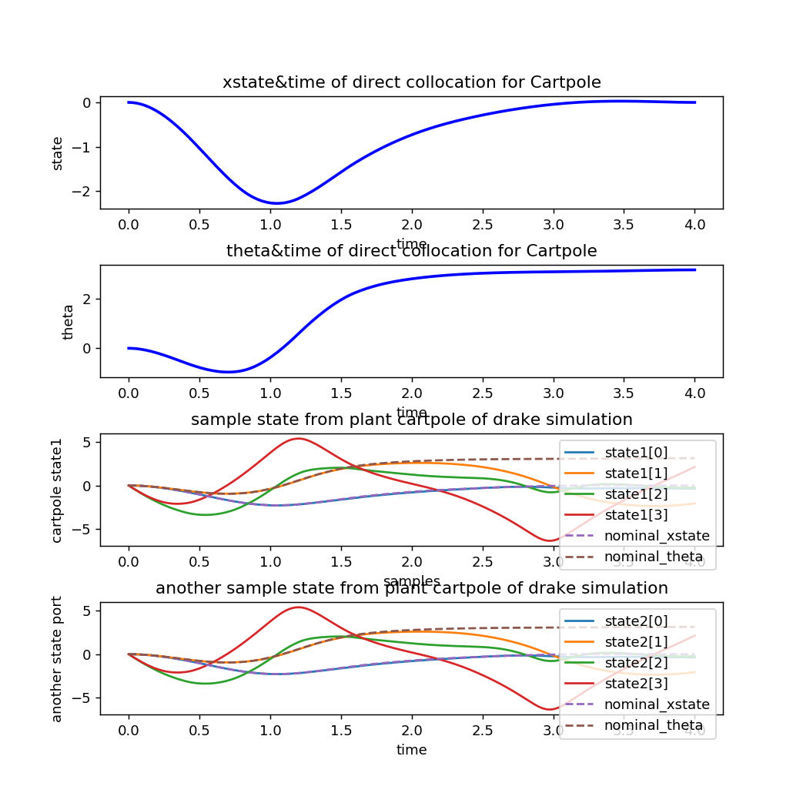
3 科研实际工作情况
根据工作思路与研究路线，目前已完成的工作有：
3. 利用该实验平台进行了轨迹优化算法Direct Collocation和PID控制器验证实验，DirectCollocation和LQR最优控制器验证实验；
22

Slide 23
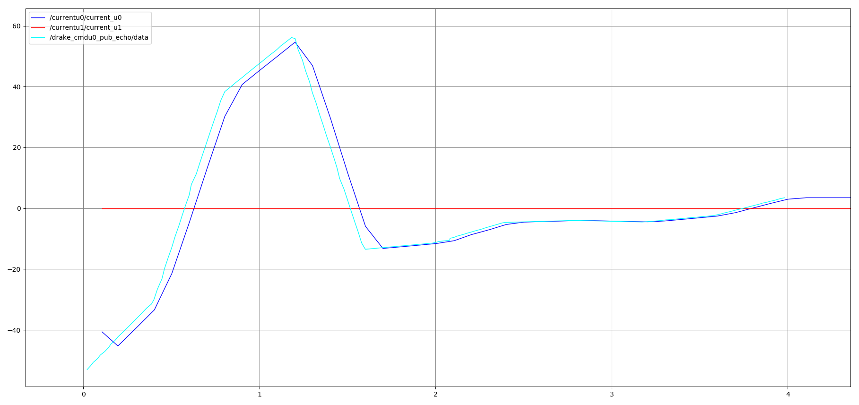
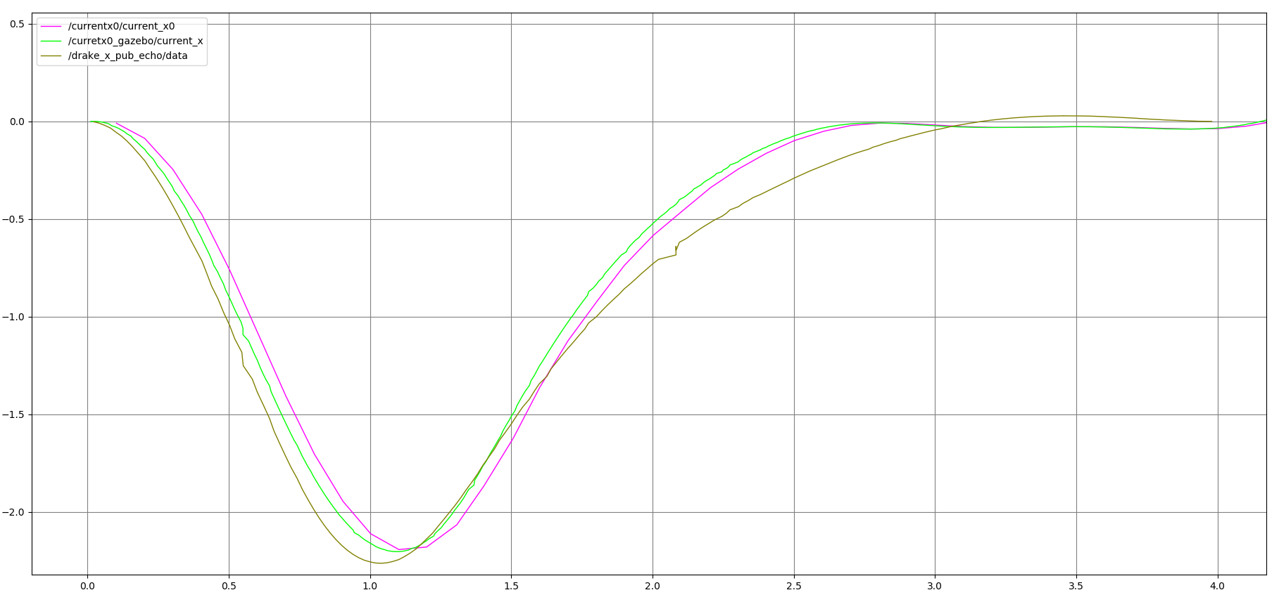
3 科研实际工作情况
根据工作思路与研究路线，目前已完成的工作有：
23

Slide 24
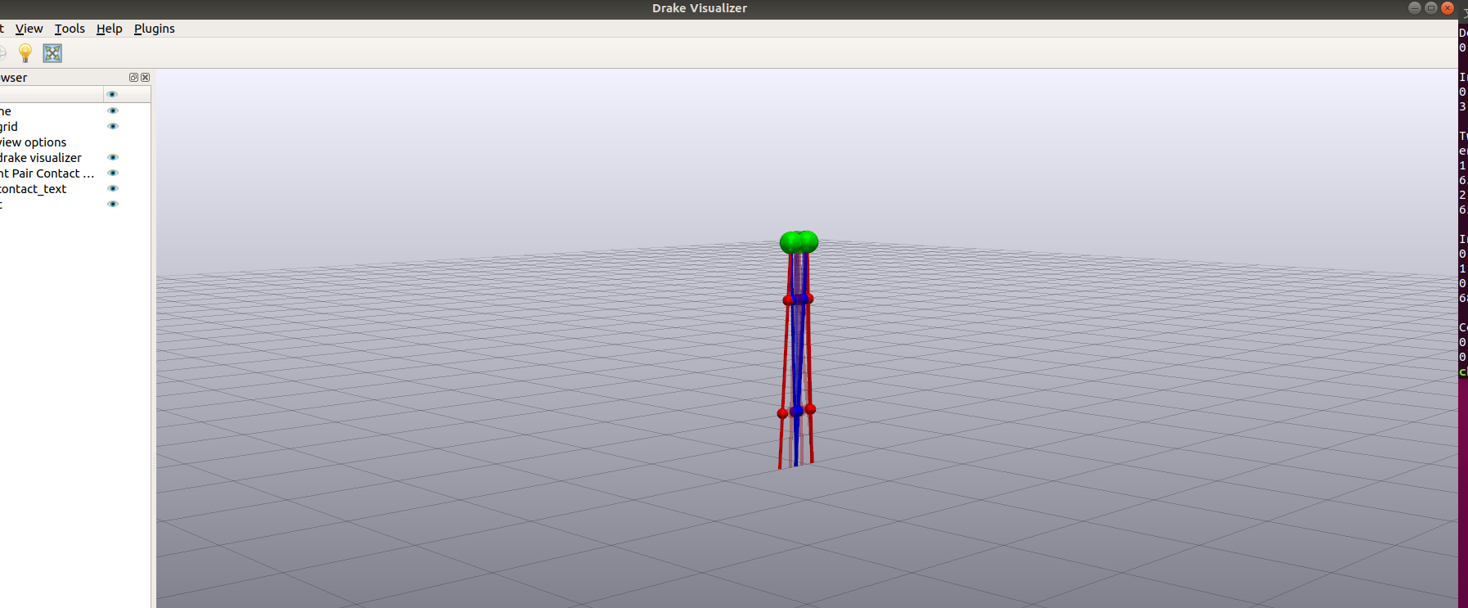
3 科研实际工作情况
根据工作思路与研究路线，目前已完成的工作有：
4. 利用该实验平台完成了基于优化的运动规划器DIRCON与Plannar Walker的验证实验；
24

Slide 25
3 科研实际工作情况
正在进行的工作：
正在进行以Cassie双足机器人为对象，以基于优化的DIRCON为运动规划器，结合轨迹优化算法Direct Collocation和最优控制器LQR、PID控制器的效能分析实验。
25

Slide 26
3 科研实际工作情况
参与的科研活动及成果：
1.“xxxxxx”预研项目调研和项目立项建议书的编写。
2.“xxxxxx”项目Ether-CAT等总线调研。
3.论文，SCI B. Chen, K. Liu and E. Belyaev, "An Efficient Hardware Implementation of Multialphabet Adaptive Arithmetic Encoder Based on Generalized Virtual Sliding Window," in IEEE Transactions on Very Large Scale Integration (VLSI) Systems, vol. 28, no. 5, pp. 1326-1330, May 2020, doi: 10.1109/TVLSI.2020.2966306.
26

Slide 27

谢谢！
请老师批评指正！

